Slide 1

Computational approaches to the bacterial resistome
Val Fernández Lanza
Coordinador UCA de Bioinformática
IRYCIS

Slide 2
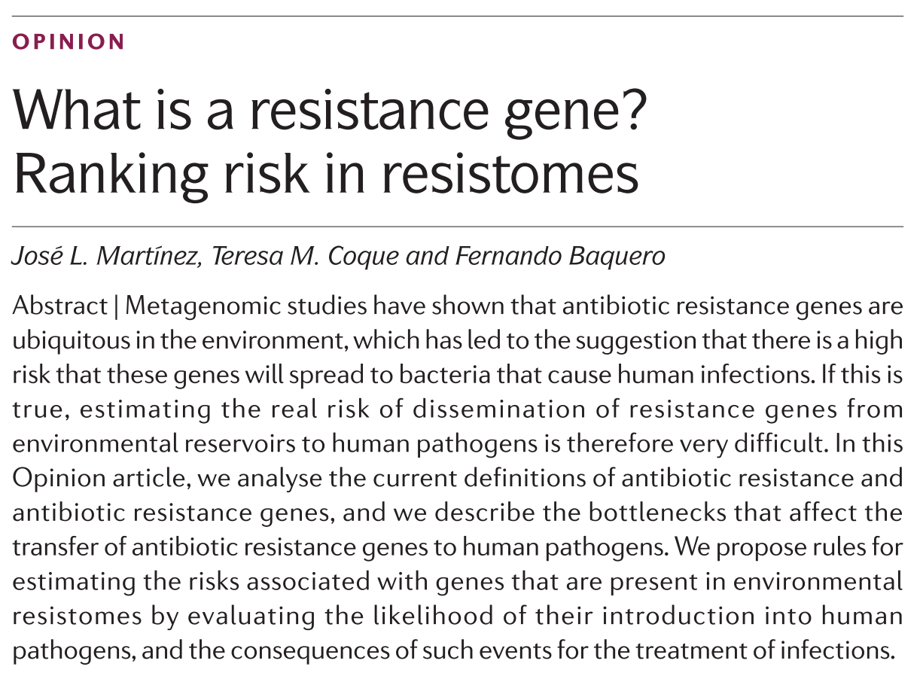
﻿doi:10.1038/nrmicro3399

Slide 3
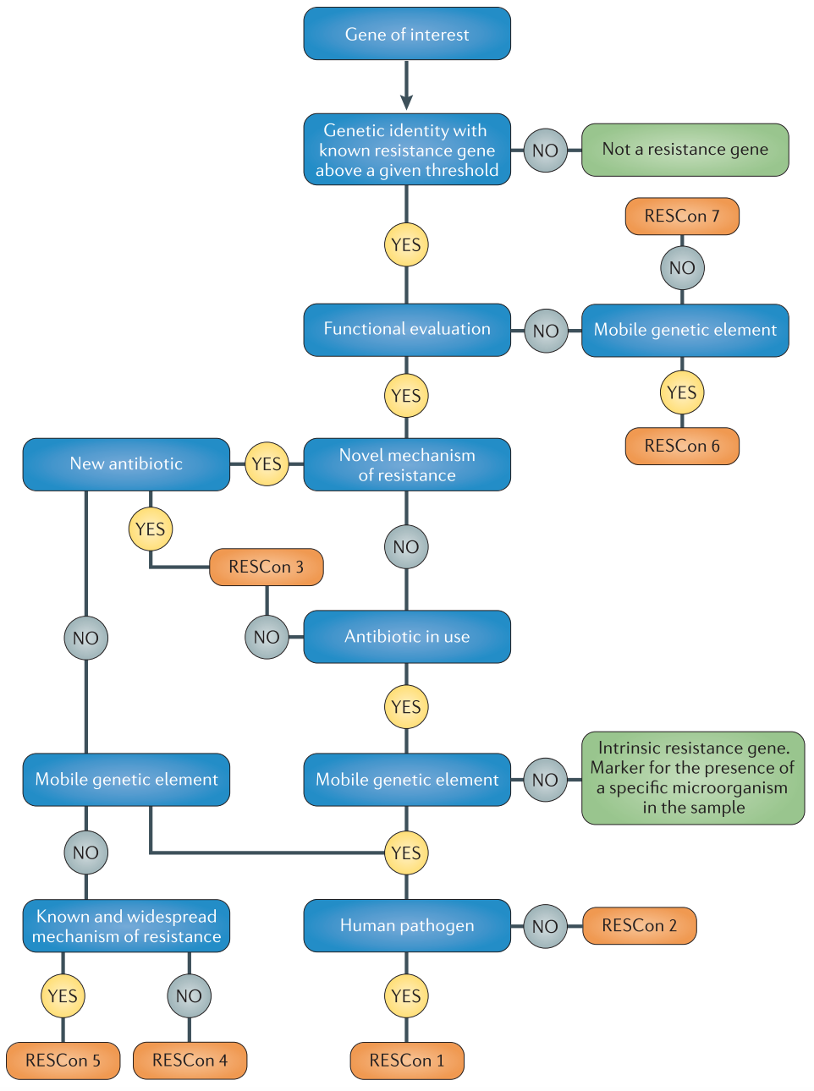
﻿doi:10.1038/nrmicro3399

Slide 4
Cuando un gen es un gen de resistencia?
Referencia
Nuestro gen (Query)
Match perfecto (100% similitud, 100% coverage)

Slide 5
Cuando un gen es un gen de resistencia?
Referencia
Nuestro gen (Query)
Match Imperfecto (90% similitud, 95% coverage)

Slide 6
Cuando un gen es un gen de resistencia?
Vamos a UNIPROT (www.uniprot.org)
Buscamos la proteína: AAC32_SALSP
Blast -> Advanced
Target DataBase Uniref90
¿Todas las bacterias son resistentes a aminoglicósidos?

Slide 7
Cuando un gen es un gen de resistencia?
Referencia
Nuestro gen (Query)
Match Parcial (100% similitud, 70% coverage)
Hay que investigar el origen.
¿Esta el gen completo (coverage del query)?
¿Error de secuenciación?
¿Es real?

Slide 8
Cuando un gen es un gen de resistencia?
Mutaciones puntuales que confieren resistencia.
“No solo necesitamos que este el gen sino que contenga la mutación especifica que confiere resistencia.”
Ejemplos en Escherichia coli:
gyrA, gyrB, parC, parE, pmrA, pmrB, folP, 23S, 16S_rrsB, 16S_rrsC, 16S_rrsH, ampC_promoter_size_53bp, rpoB

Slide 9
¿Qué problemas podemos encontrar cuando buscamos genes de resistencia?
¿Qué pasa si tenemos dos alelos del mismo gen?
Problema de las regiones repetidas durante el ensamblaje

Slide 10
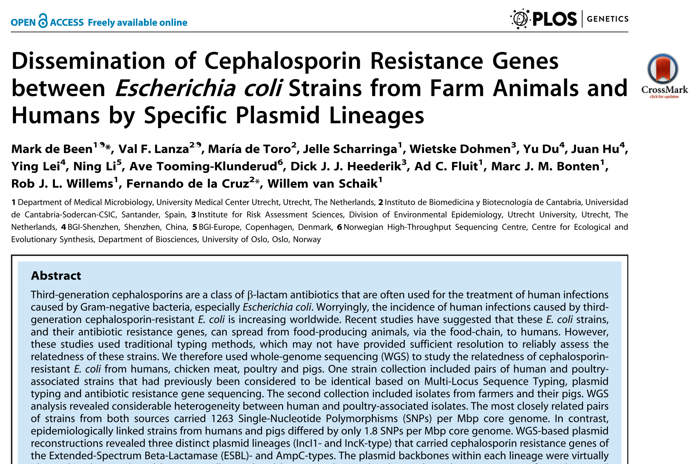
¿Qué problemas podemos encontrar cuando buscamos genes de resistencia?
¿Qué pasa si tenemos dos alelos del mismo gen?

Slide 11
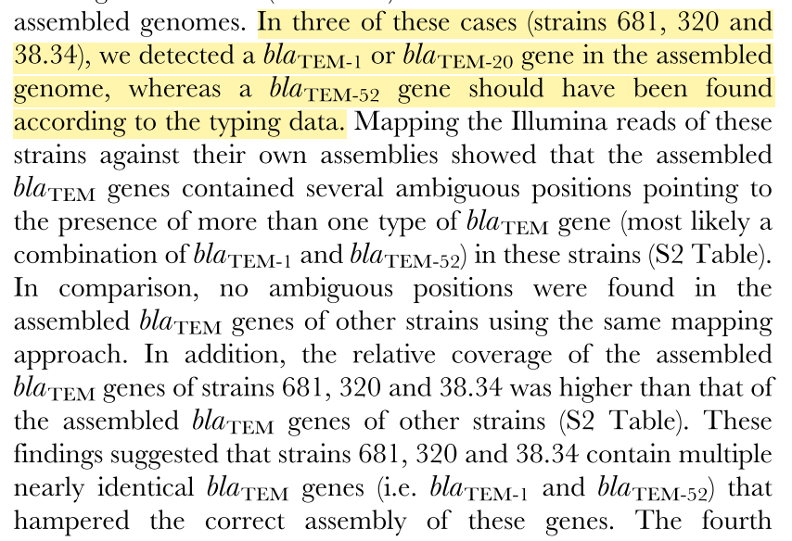
¿Qué problemas podemos encontrar cuando buscamos genes de resistencia?
¿Qué pasa si tenemos dos alelos del mismo gen?

Slide 12
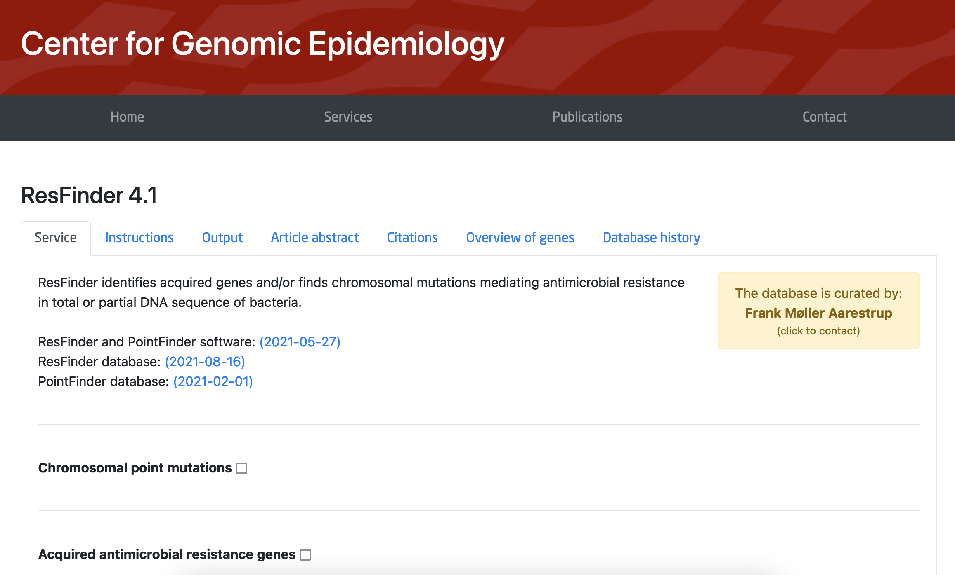
Recursos computacionales para analizar resistomas.
ResFinder.
Online
Curado Manualmente
Actualizado
Genes y Mutaciones puntuales
Contigs y Reads
Herramientas Offline
https://cge.cbs.dtu.dk/services/ResFinder/

Slide 13
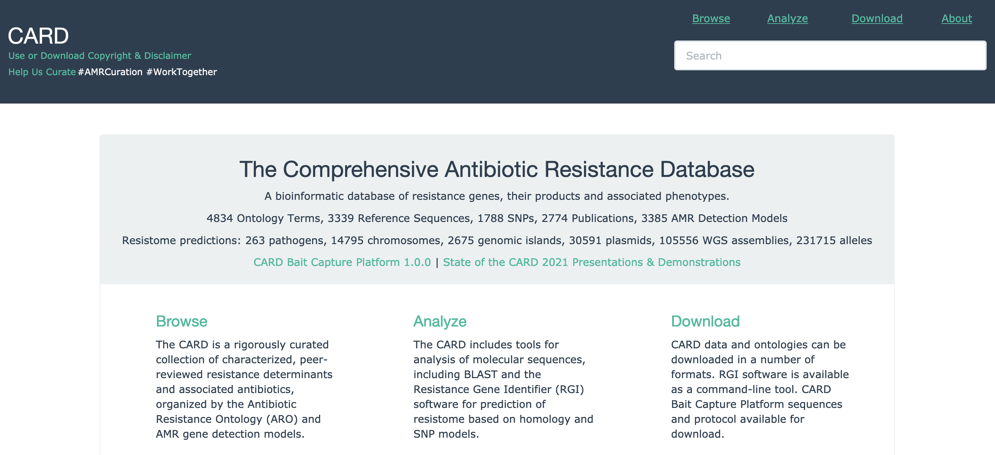
Recursos computacionales para analizar resistomas.
CARD
Online
Curado Manualmente
Actualizado
Genes
Herramientas Offline
Permite buscar información de los genes de resistencia
https://card.mcmaster.ca/home

Slide 14
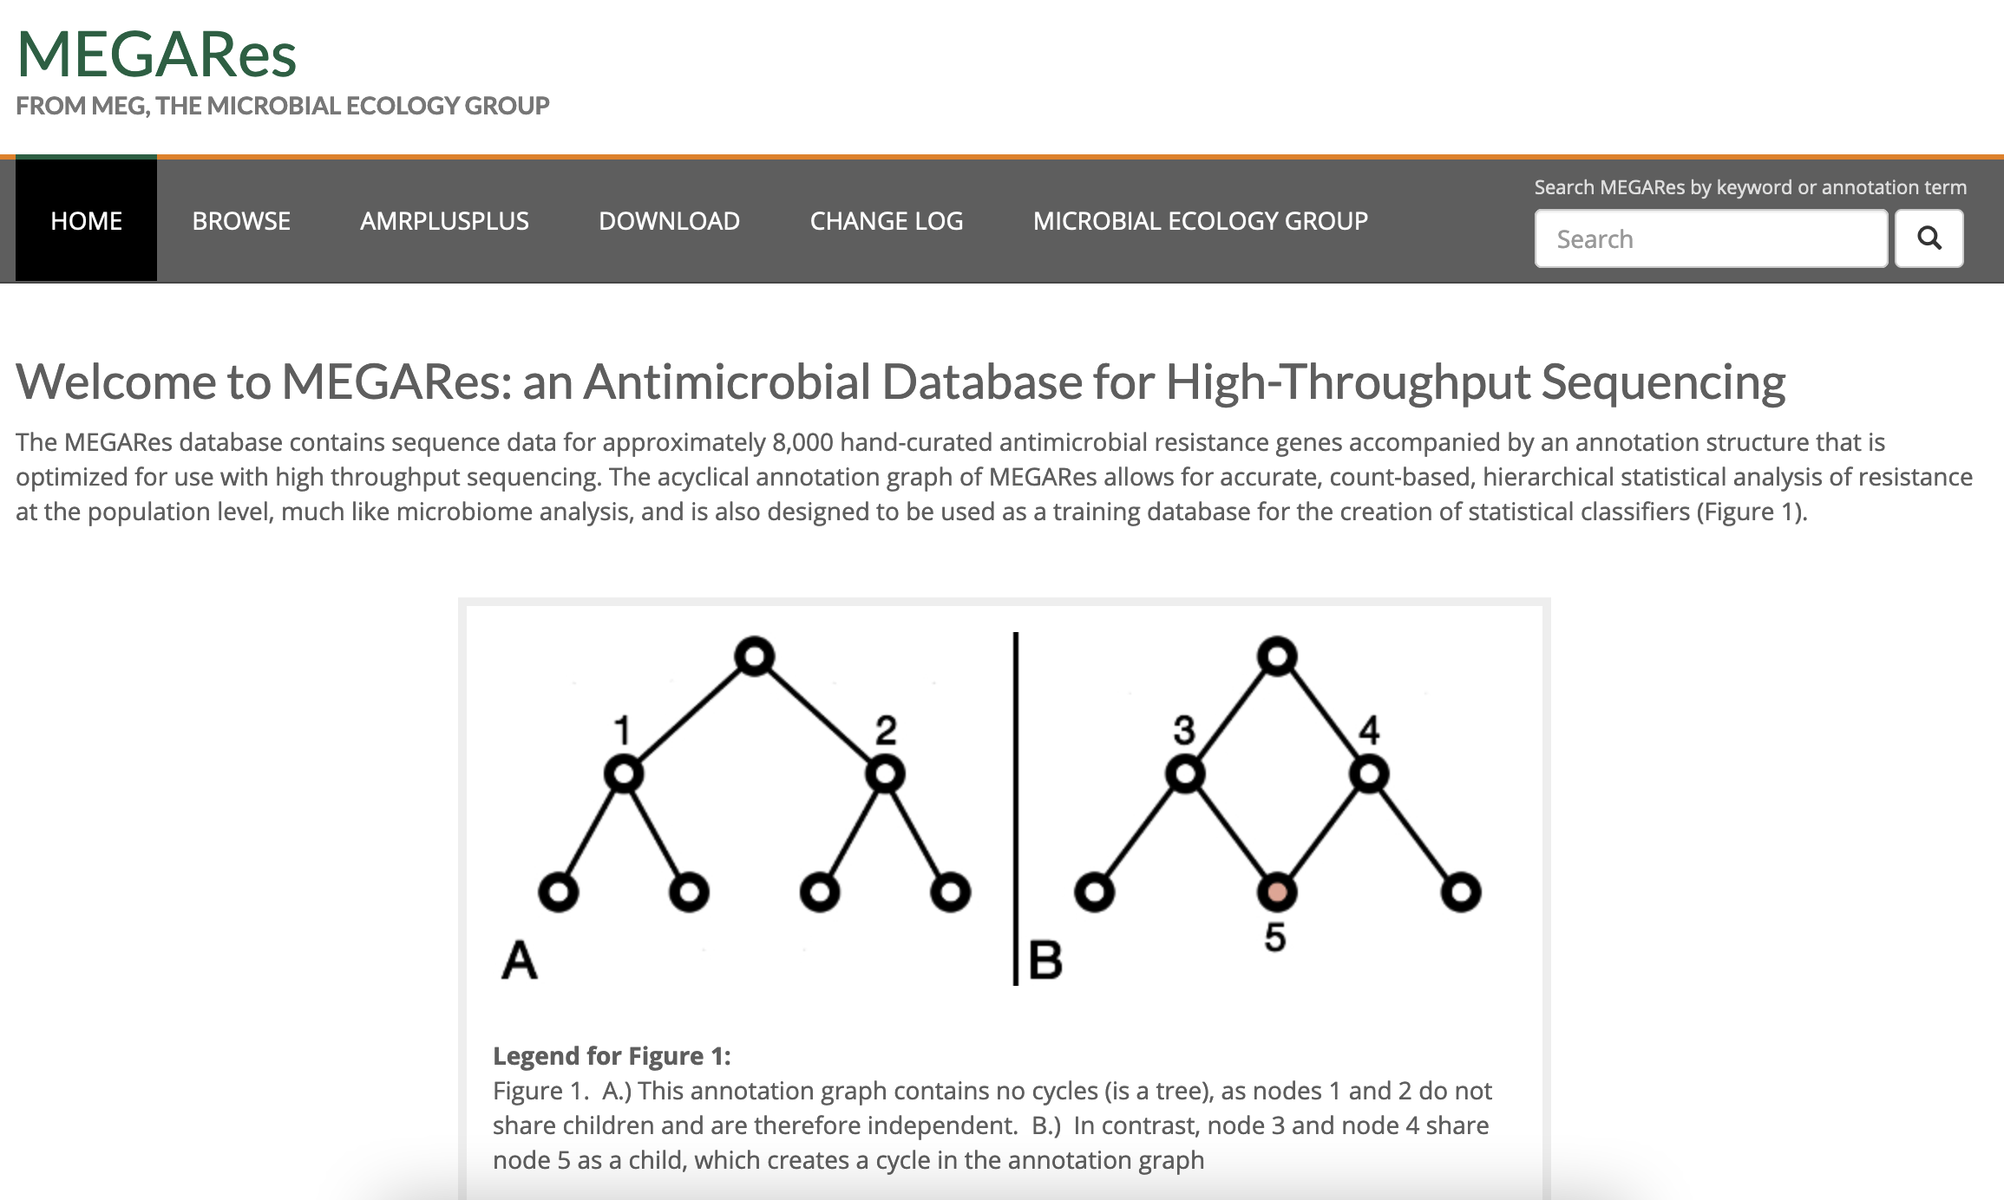
Recursos computacionales para analizar resistomas.
MEGARes
Orientado a HighThrougput
Genes
Herramientas Offline
Permite buscar información de los genes de resistencia
https://megares.meglab.org/

Slide 15
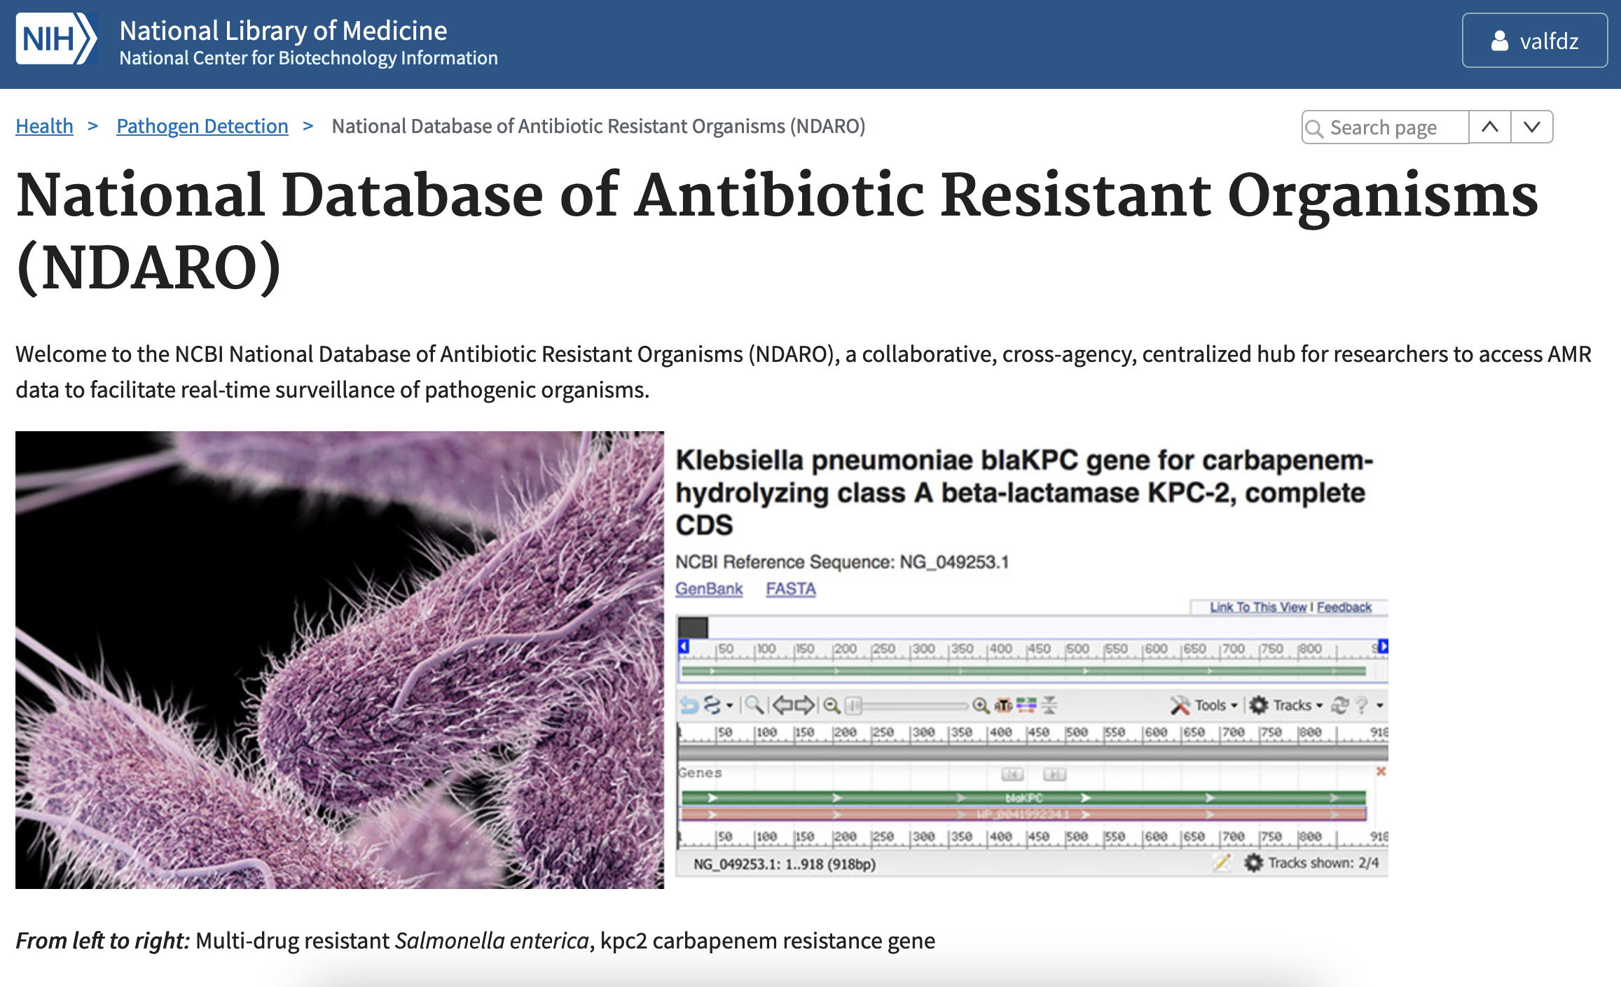
Recursos computacionales para analizar resistomas.
NCBI-NDARO
Actualizado
Genes y Mutaciones puntuales
Herramientas Offline
Permite buscar información de los genes de resistencia
https://www.ncbi.nlm.nih.gov/pathogens/antimicrobial-resistance/

Slide 16
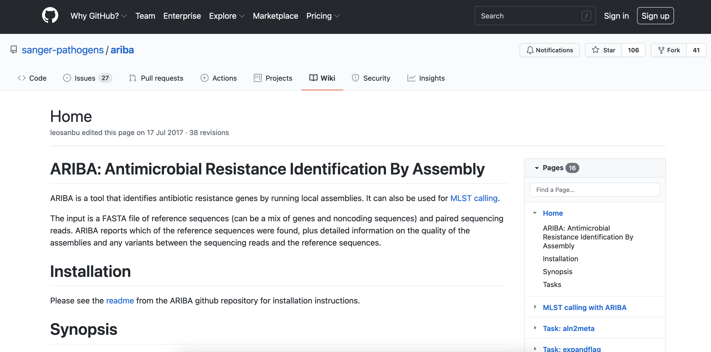
Recursos computacionales para analizar resistomas.
ARIBA
Herramienta Offline
Genes
Permite usar distintas bases de datos.
https://github.com/sanger-pathogens/ariba/wiki

Slide 17
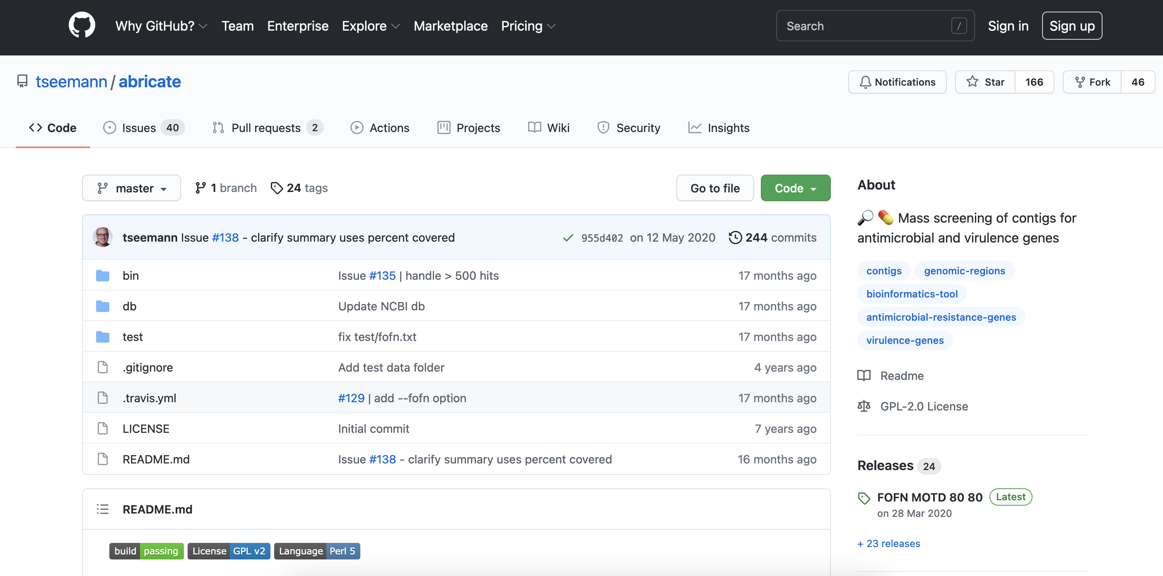
Recursos computacionales para analizar resistomas.
ABRicate
Herramienta Offline
Genes
Permite usar distintas bases de datos.
Hay una versión para Galaxy:
https://usegalaxy.org/
https://github.com/tseemann/abricate

Slide 18
¿Y que pasa con los Metagenomas (Metaresistomas)?
“En la metagenómica los problemas se multiplican. Las aparición de múltiples alelos de resistencias, diversas profundidades de secuenciación, fragmentación de genes, etc…”
Existen herramientas especificas para analizar Metaresistomas, algunas de ellas con versión online.
AMRPlusPlus, DeepARG, MetaMARC. Sin embargo nosotros recomendamos KMA para estos análisis. Es suficientemente rápido y es más preciso que muchos de estos métodos.

Slide 19
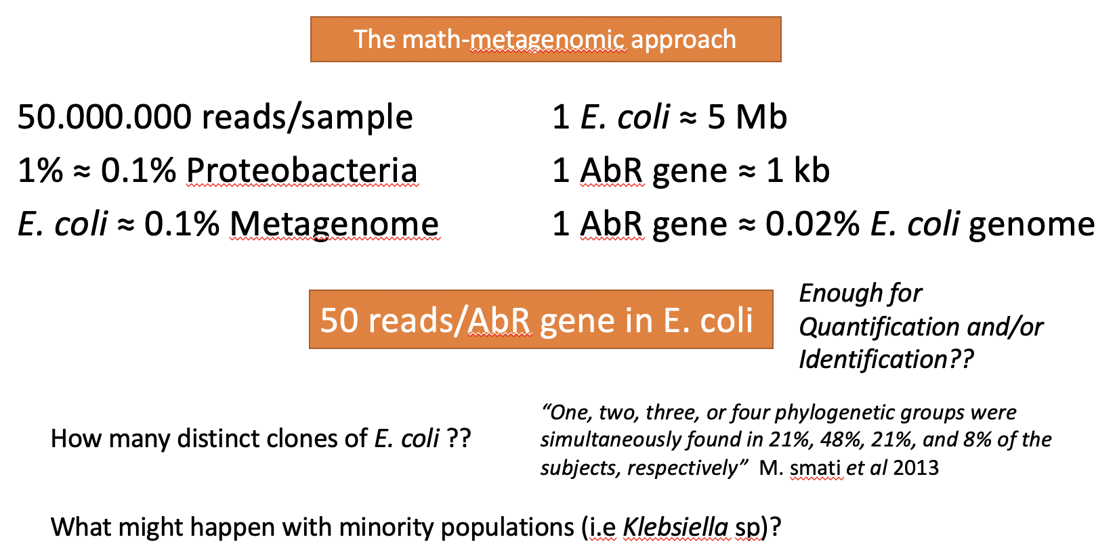
¿Y que pasa con los Metagenomas (Metaresistomas)?
El problema de las matemáticas

Slide 20

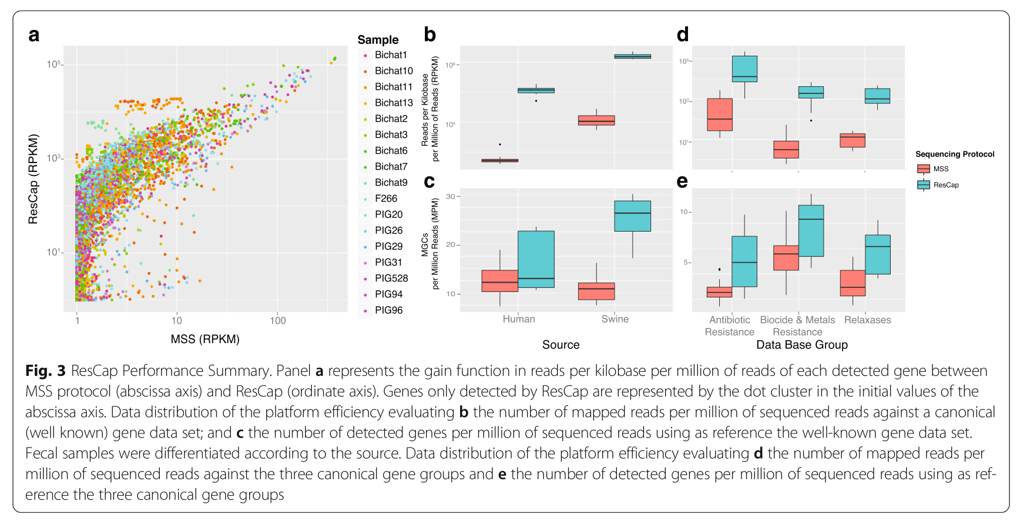
¿Y que pasa con los Metagenomas (Metaresistomas)?
Doi:﻿10.1186/s40168-017-0387-y

Slide 21
¿Y que pasa con los Metagenomas (Metaresistomas)?
Doi:﻿10.1186/s40168-017-0387-y

Slide 22

¿Y que pasa con los Metagenomas (Metaresistomas)?
DeepARG
Solucion offline y online para el análisis de resistomas y metaresistomas
https://bench.cs.vt.edu/deeparg

Slide 23


